Slide 1
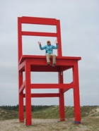
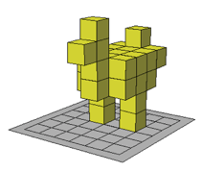

Deel 2
Grote dingen
Deel 3
Dimensies
Deel 4
Schaduw

Slide 2
2
Grote dingen

Slide 5
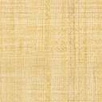
3
Dimen-
sies

Slide 6
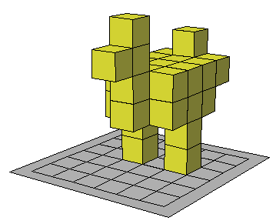

Slide 7
4
Schaduw

Slide 8
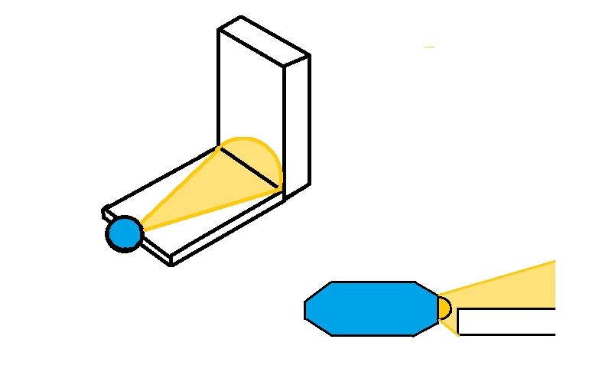
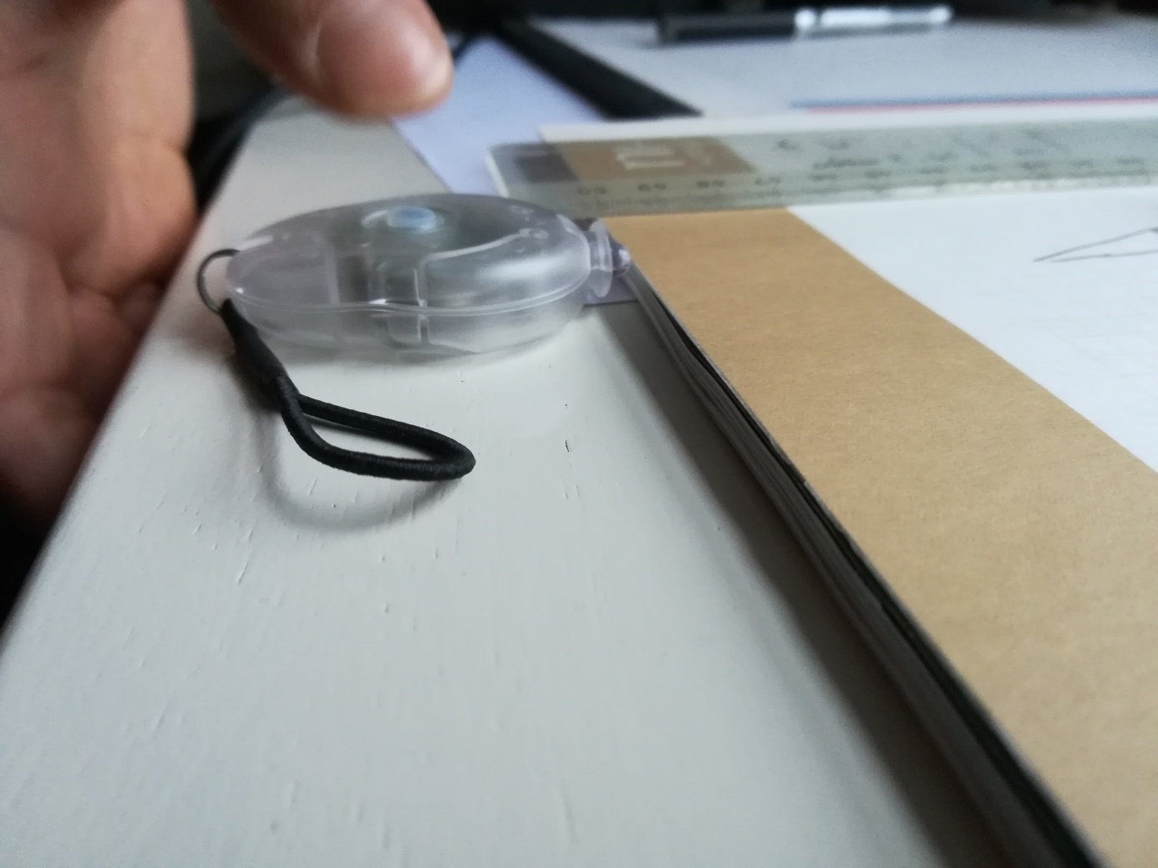
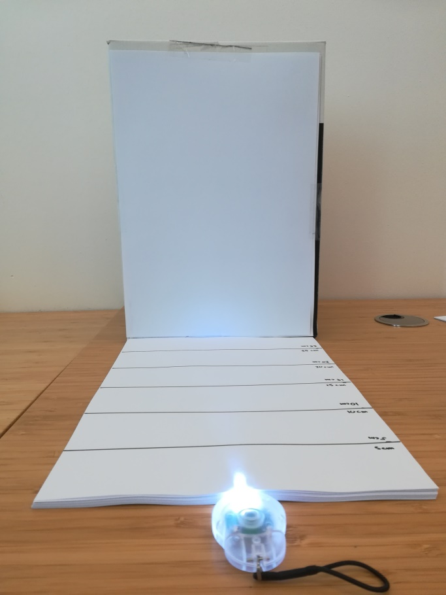
Staande doos
met A4tje opgeplakt
Lijnenblad
(zelf lijntjes zetten)

Slide 9
Voorbeeld tabel opdracht 2
Ideale gemeten waardes
Voorbeeld gemeten tabel
Afstand tot lampje | 5 cm | 10 cm | 15 cm | 20 cm | 25 cm Voorspelling | 25 cm
Lengte schaduw | 10.0 cm | 5.0 cm | 3.3 cm | 2.5 cm |  | 2.0
Afstand tot lampje | 5 cm | 10 cm | 15 cm | 20 cm | 25 cm Voorspelling | 25 cm
Lengte schaduw | 9.2 cm | 5.0 cm | 3.3 cm | 2.8 cm |  | 2.2 cm

Slide 10
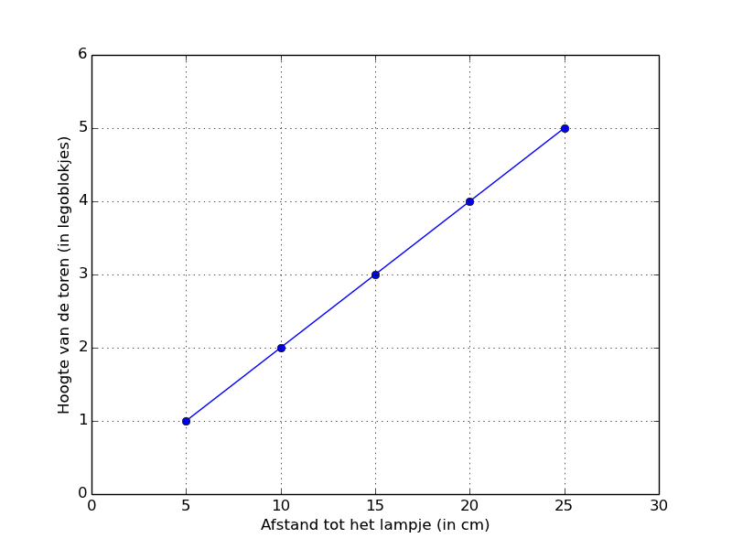
Grafiek opdracht 3

Slide 11
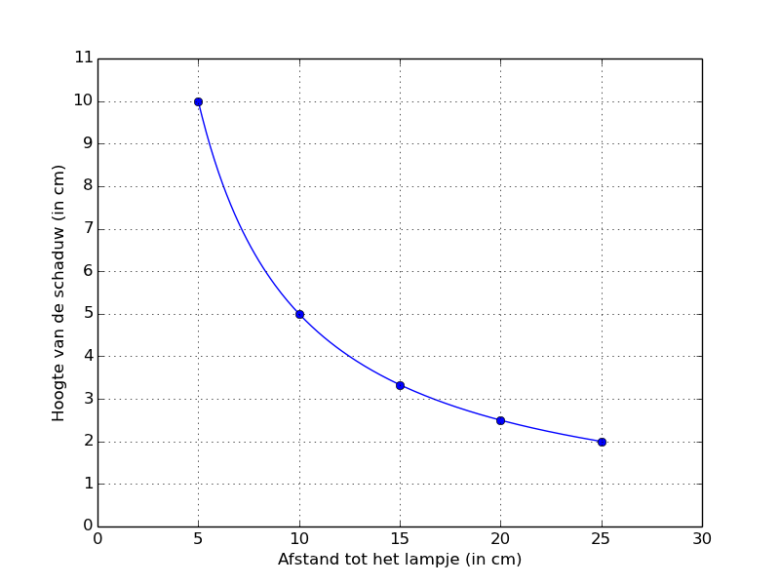
Grafiek extra opdracht

